Slide 1
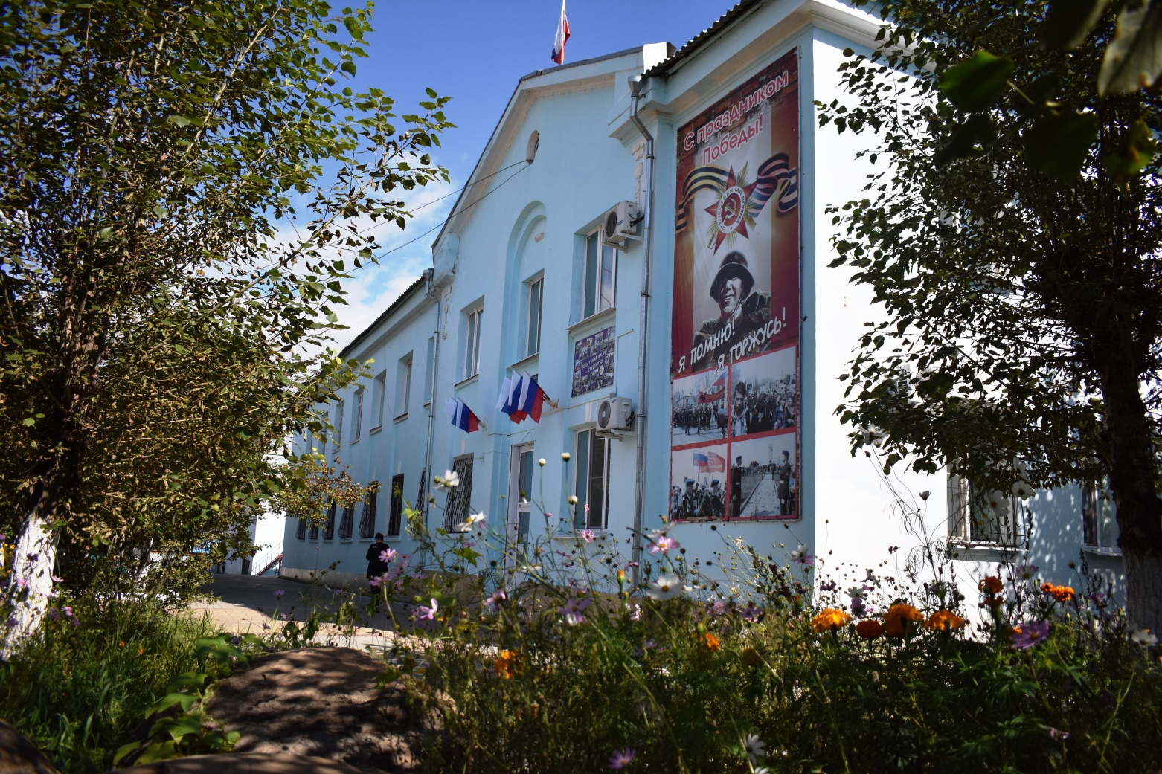
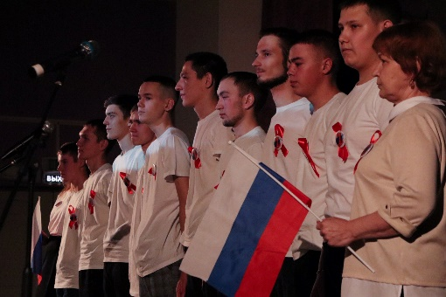
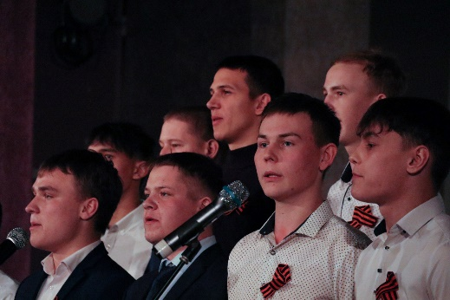
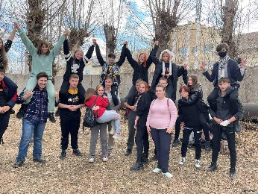
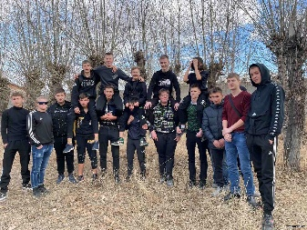
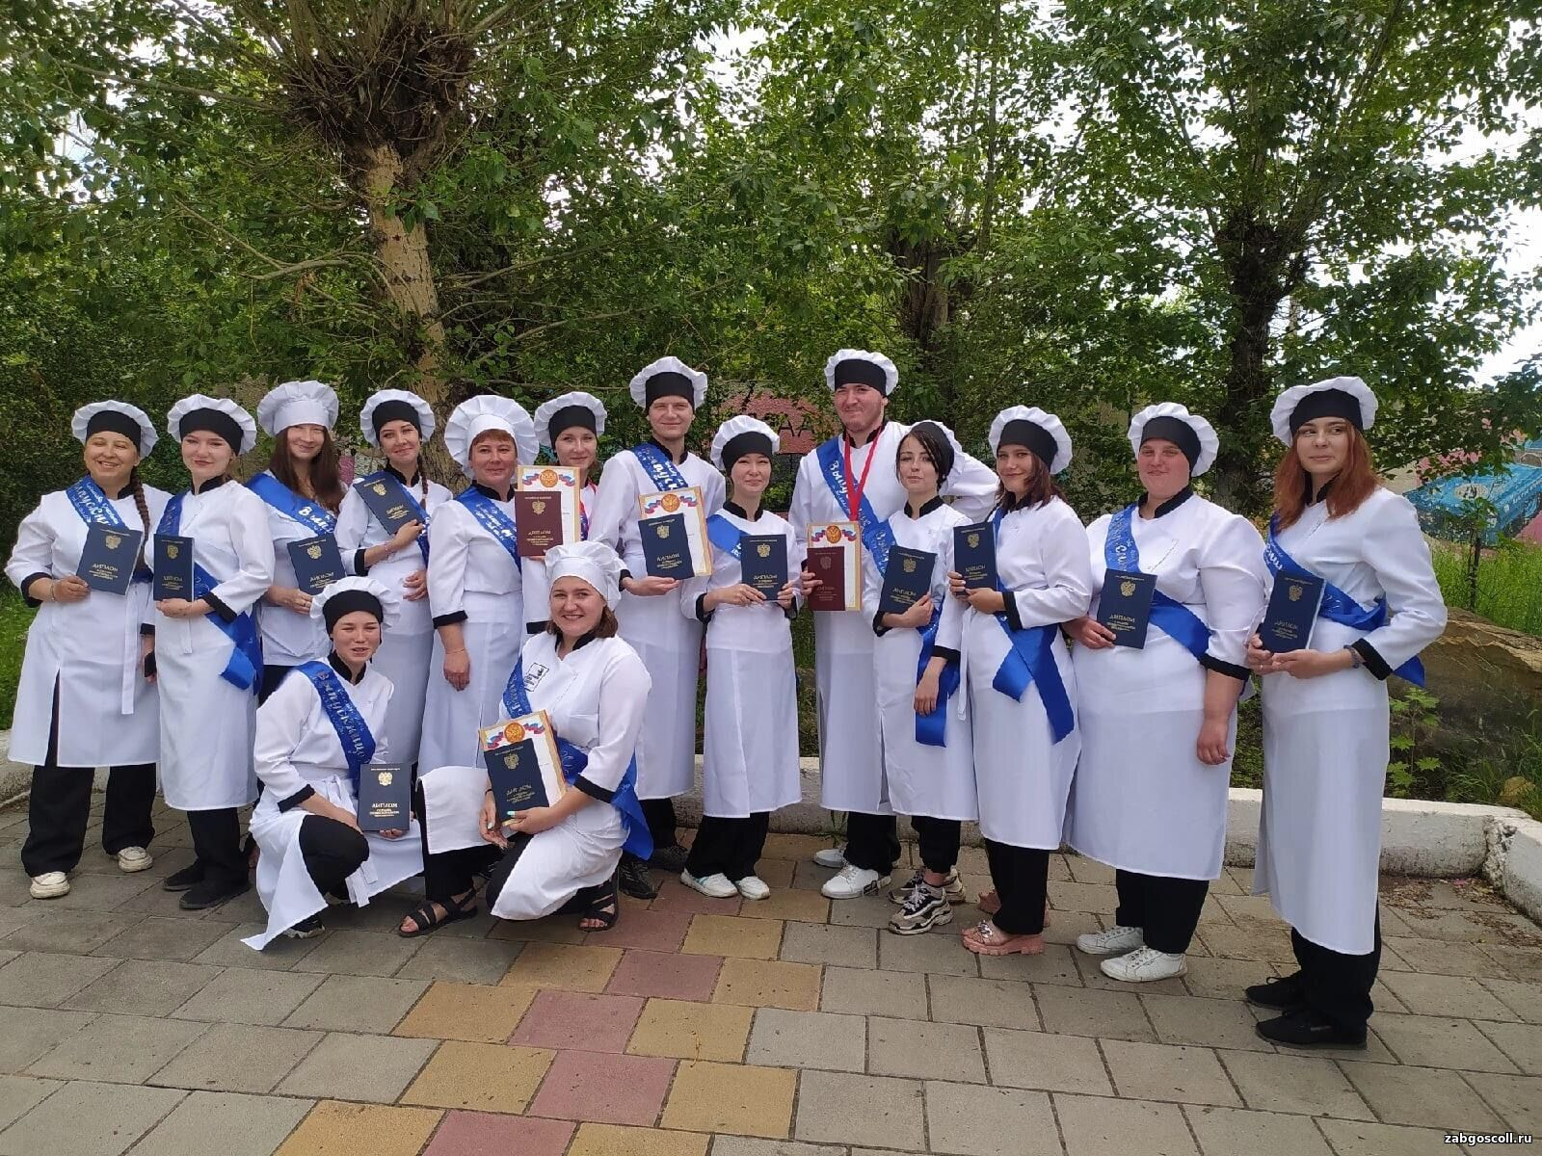
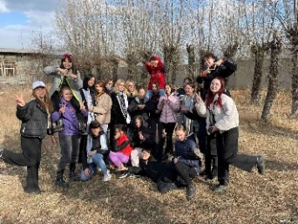
Государственное профессиональное образовательное учреждение
«ЗАБАЙКАЛЬСКИЙ ГОСУДАРСТВЕННЫЙ КОЛЛЕДЖ»
ПРИГЛАШАЕТ ВАС СТАТЬ СТУДЕНТОМ НАШЕГО КОЛЛЕДЖА!
Очное отделение (на базе 9 классов)
Заочное отделение (на базе 11 классов)
БЮДЖЕТНОЕ ОБУЧЕНИЕ
44.02.06 «Профессиональное обучение (по отраслям)»
Квалификация выпускника – мастер производственного обучения,
специалист
Срок обучения 4 года 10 месяцев
БЮДЖЕТНОЕ ОБУЧЕНИЕ
43.02.15 «Поварское и кондитерское дело»
Квалификация - специалист по поварскому и кондитерскому делу
21.02.19 «Землеустройство»
Квалификация выпускника – специалист по землеустройству
Срок обучения 3 года 10 месяцев
21.02.19 «Землеустройство»
Квалификация выпускника – специалист по землеустройству
Срок обучения 3 года 10 месяцев
КОММЕРЧЕСКОЕ ОБУЧЕНИЕ
44.02.06 «Профессиональное обучение (по отраслям)»
Квалификация выпускника – мастер производственного обучения, специалист
Срок обучения 4 года 10 месяцев
23.02.07 «Техническое обслуживание и ремонт двигателей, систем и агрегатов автомобилей». Квалификация выпускника – специалист
43.02.15 «Поварское и кондитерское дело»
Квалификация - специалист по поварскому и кондитерскому делу
Для получения подробной
информации считайте
QR-код с помощью
мобильного устройства
54.02.01 «Дизайн» (по отраслям)
Квалификация выпускника – дизайнер
КОММЕРЧЕСКОЕ ОБУЧЕНИЕ
23.02.07 «Техническое обслуживание и ремонт двигателей, систем и агрегатов автомобилей». Квалификация выпускника – специалист

